Slide 1
О порядке поступления на целевое обучение в 2024 году
Докладчик:
Ниценко Наталья Борисовна,
министр труда и развития кадрового потенциала Камчатского края

Slide 2
2024
Министерство труда и развития кадрового потенциала Камчатского края
На портале «Работа в России» размещено предложений работодателей Камчатского края о заключении договоров о целевом обучении
Заказчики | Количество предложений | Количество договоров
ИТОГО | 429 | 639
Министерство труда и развития кадрового потенциала Камчатского края | 102 | 157
Министерство здравоохранения Камчатского края | 71 | 123
Министерство с/х, пищевой и перерабатывающей промышленности Камчатского края | 9 | 9
Управление судебного департамента в Камчатском крае | 4 | 4
Управление Федеральной службы по надзору в сфере защиты прав потребителей и благополучия человека по Камчатскому краю | 1 | 1
ФБУЗ «Центр гигиены и эпидемиологии в Камчатском крае» | 4 | 5
Камчатское управление гидрометеорологии | 2 | 8
Арбитражный суд Камчатского края | 2 | 2
АО «ЯМСЫ» (ТОР) | 16 | 62
АО «Океанрыбфлот» (ТОР) | 8 | 36
«АГРОТЕК» | 1 | 1
ООО АК "ВИТЯЗЬ-АЭРО" | 1 | 1
МБУ ДО СШОР ЕДИНОБОРСТВ "КРЕЧЕТ" | 1 | 1
АО "СВРЦ" | 1 | 1
ООО «КАМАДОР» | 1 | 1
ОМС всего, в т.ч.: | 205 | 227
Петропавловск-Камчатский | 113 | 115
Елизовский р-н | 45 | 48
Мильковский р-н | 10 | 15
Карагинский р-н | 1 | 1
У-Камчатский р-н | 25 | 37
Пенжинский р-н | 4 | 4
Олюторский р-н | 4 | 4
Тигильский р-н | 1 | 1
Быстринский р-н | 1 | 2
2

Slide 3
2024
Министерство труда и развития кадрового потенциала Камчатского края
Основные направления подготовки (специальности),
по которым в 2024 году организуется целевое обучение
Педагогические специальности | Медицинские специальности | Эксплуатация судовых энергетических установок
Технологические машины и оборудование | Ветеринария | Зоотехния
Специальное (дефектологическое) образование | Агроинженерия | Актерское искусство
Землеустройство и кадастры | Информатика и вычислительная техника | Эксплуатация воздушных судов и организация воздушного движения
 | Судовождение
География принимающих образовательных организаций высшего и среднего профессионального образования - по всей стране
3

Slide 4
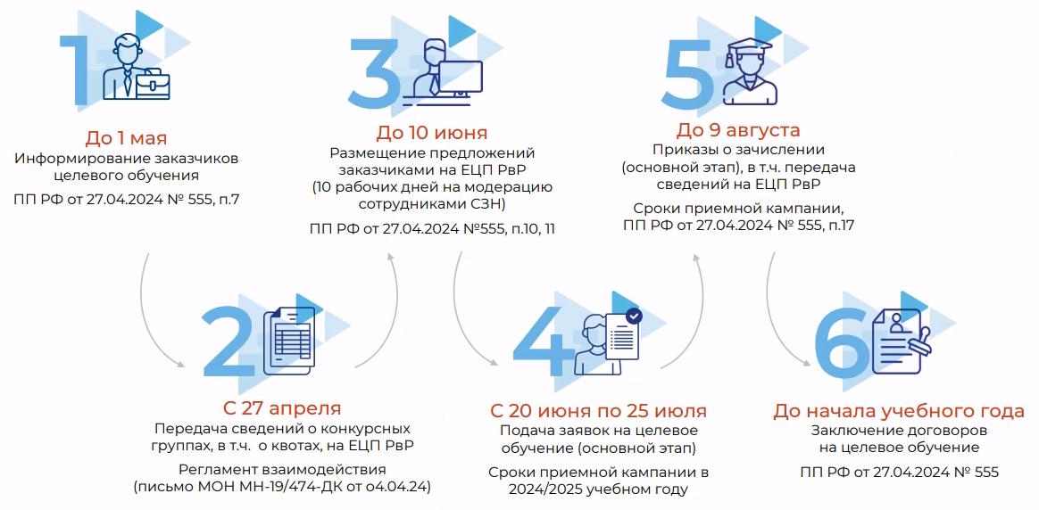
2024
Министерство труда и развития кадрового потенциала Камчатского края
Этапы целевого обучения
4

Slide 5
2024
Министерство труда и развития кадрового потенциала Камчатского края
ВАЖНО ЗНАТЬ!
При приеме в рамках целевой квоты на программы бакалавриата и специалитета гражданин может подать заявление только в одну образовательную организацию на одну образовательную программу
Договор о целевом обучении заключается только после зачисления абитуриента в образовательную организацию высшего или среднего профессионального образования.
Крайний срок заключения договора — до 01 сентября
5

Slide 6
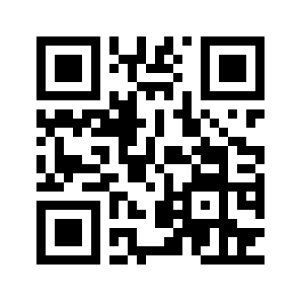
https://trudvsem.ru/

Slide 8
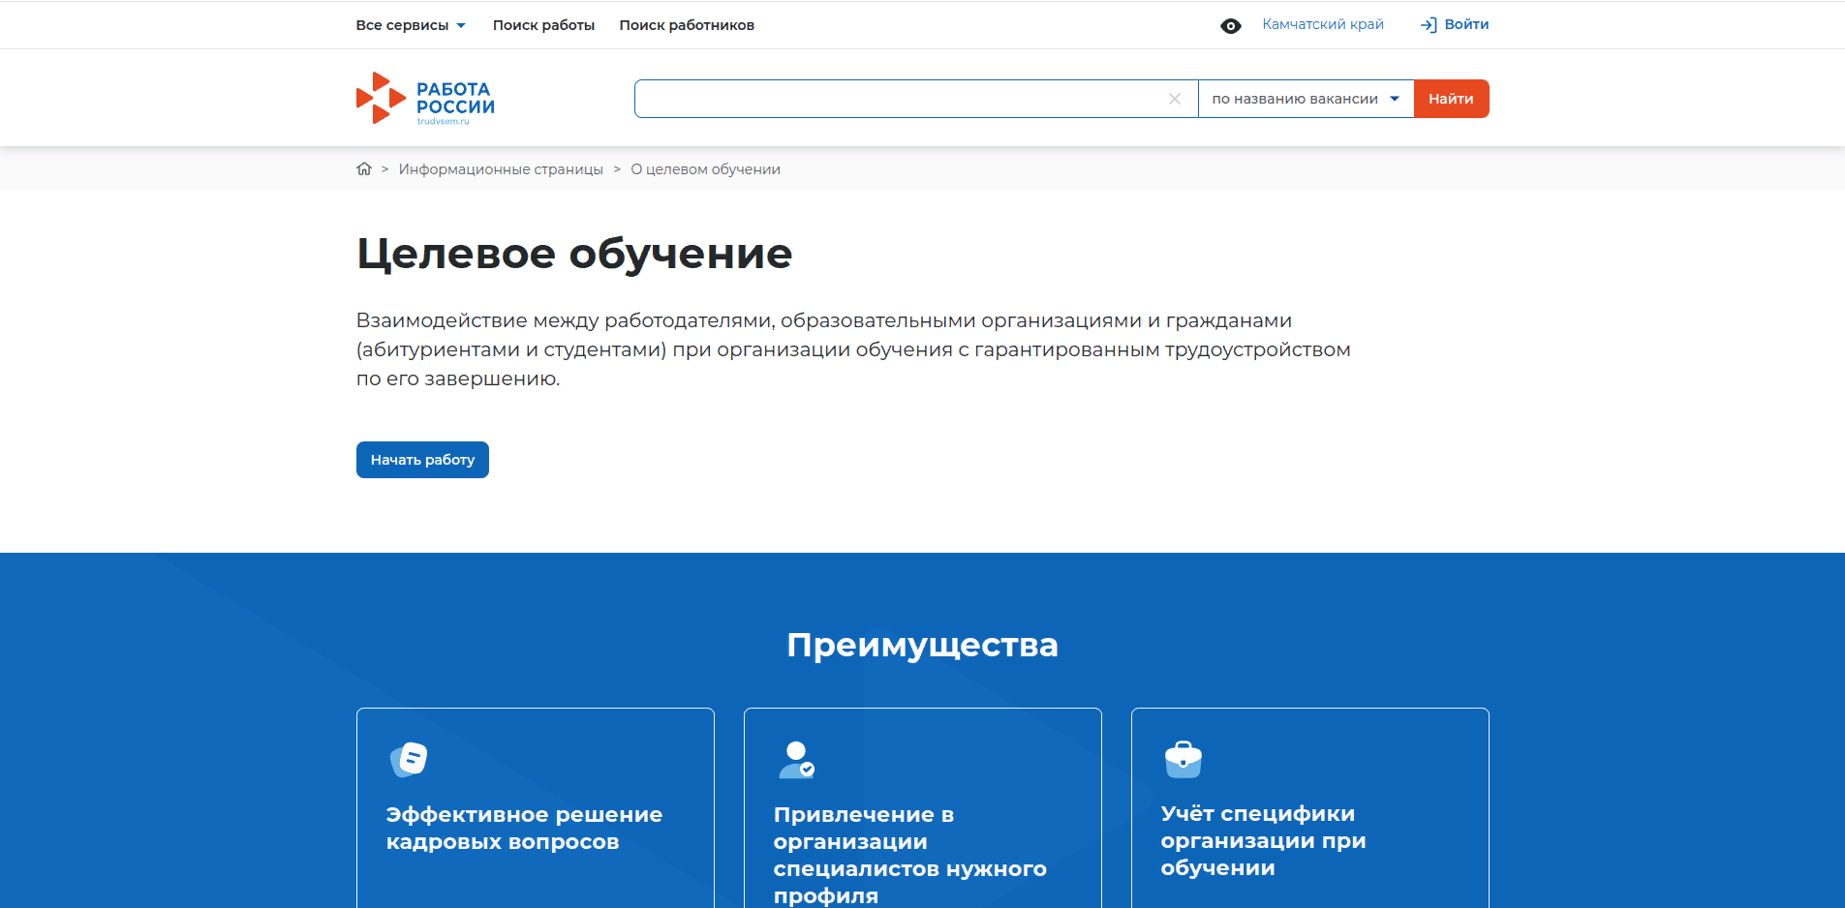

Slide 9
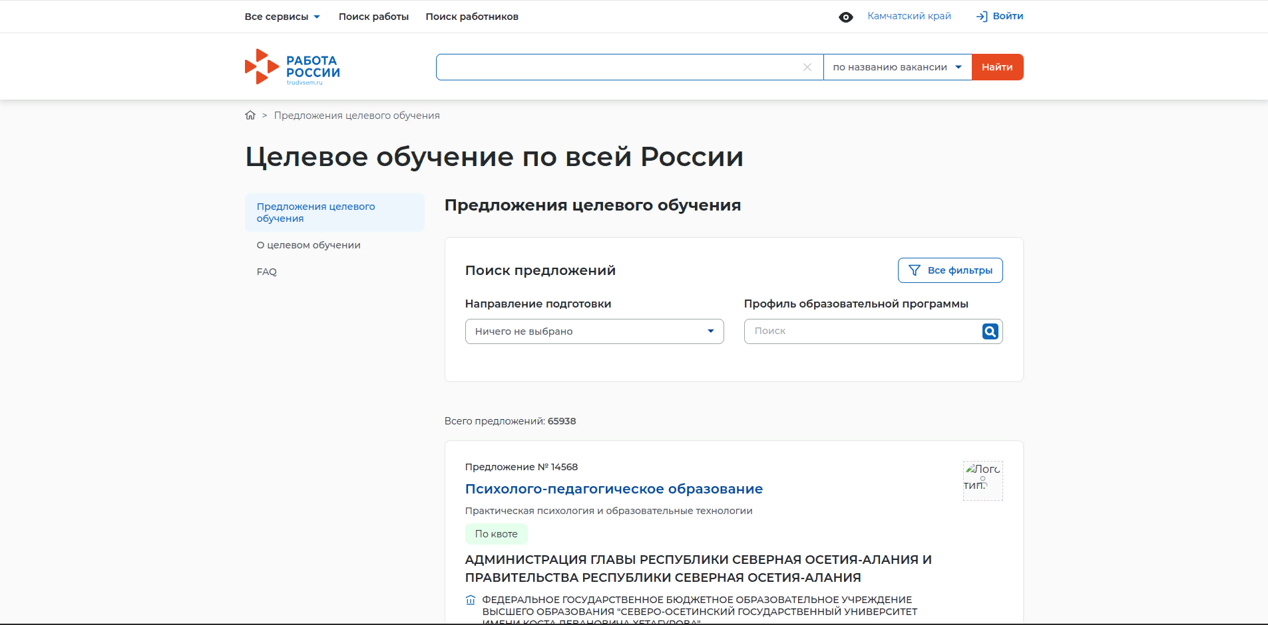

Slide 10
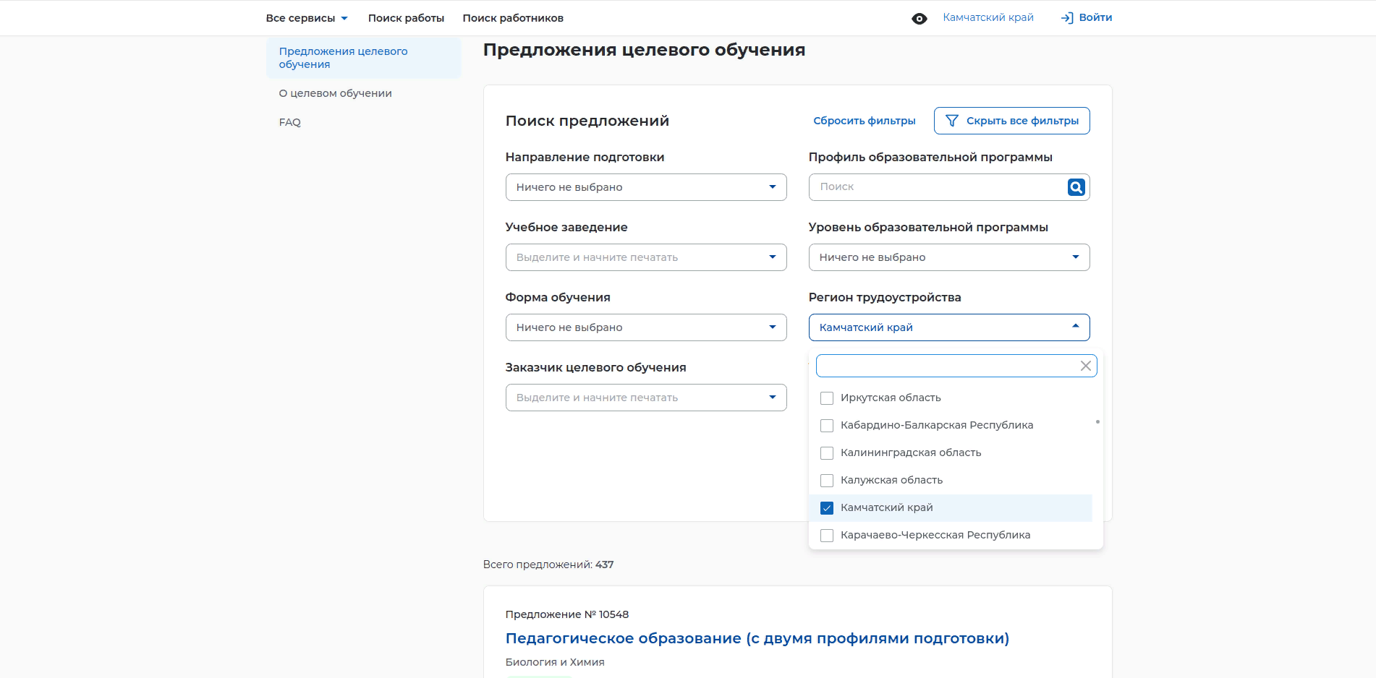

Slide 11
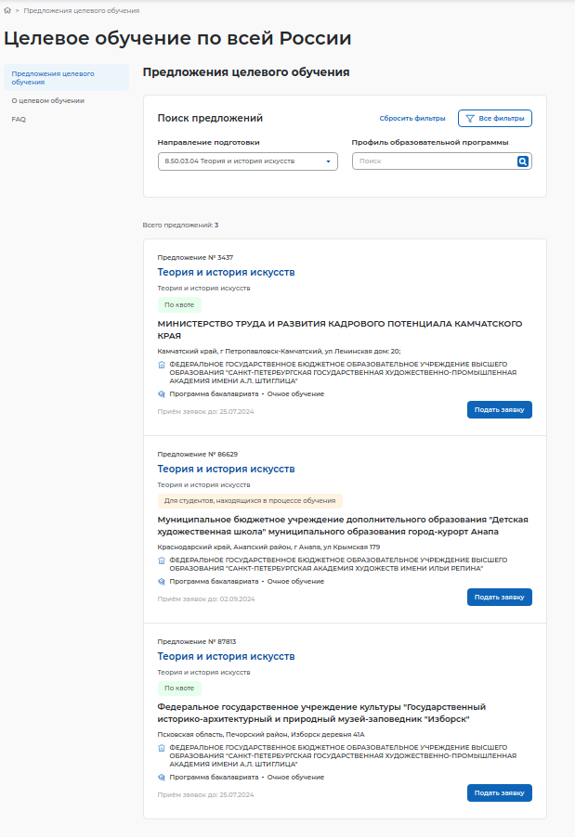

Slide 12
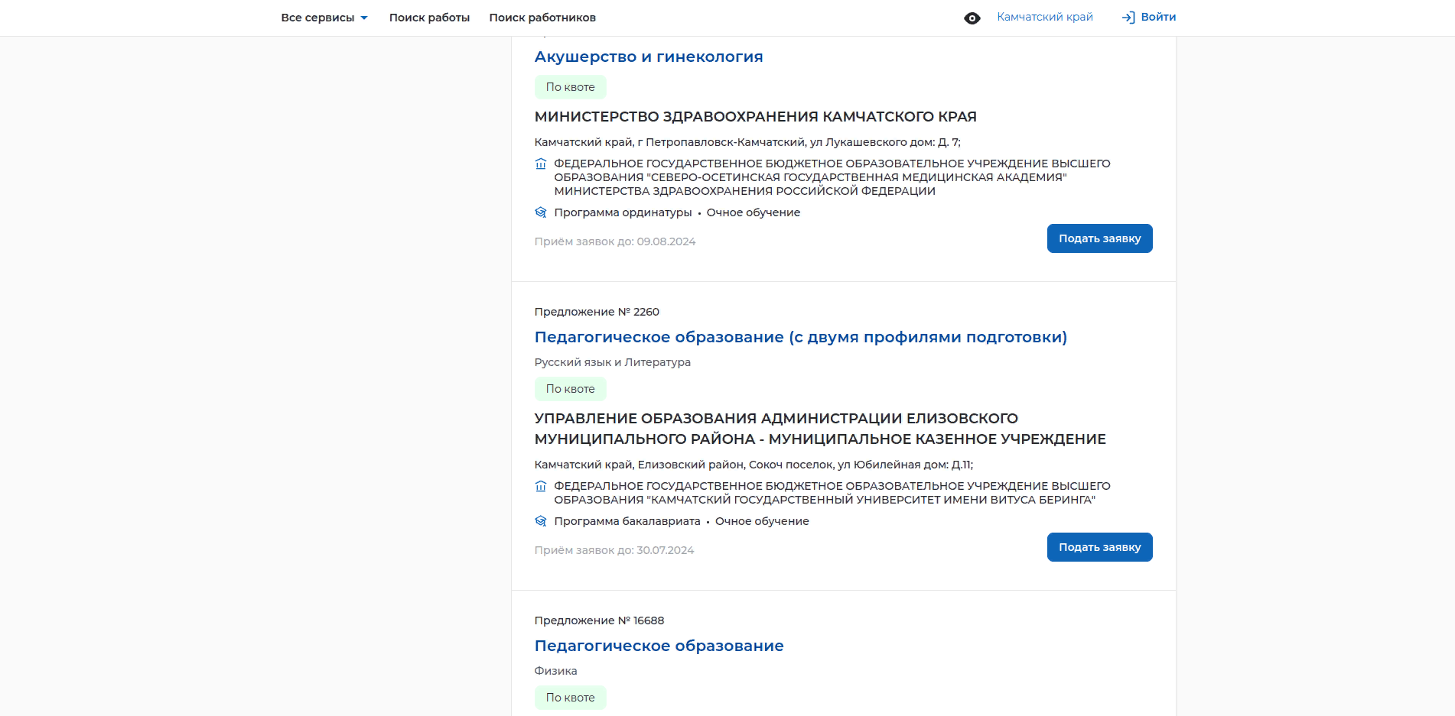

Slide 13
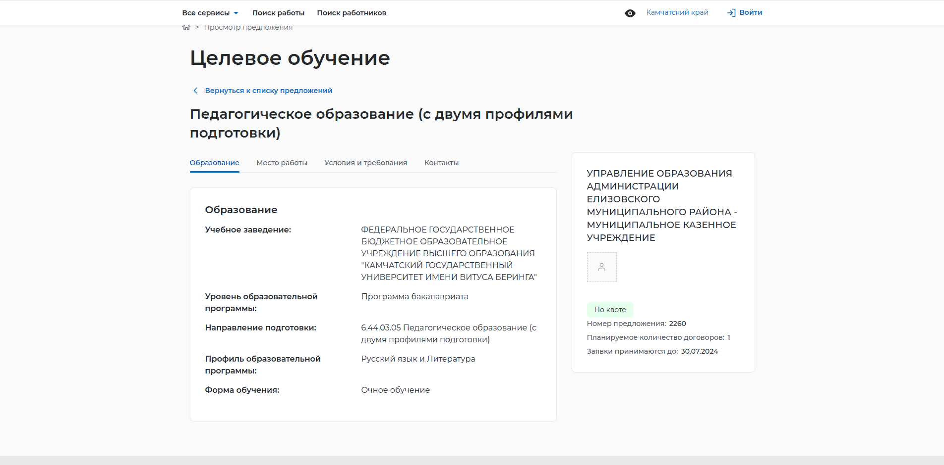

Slide 14
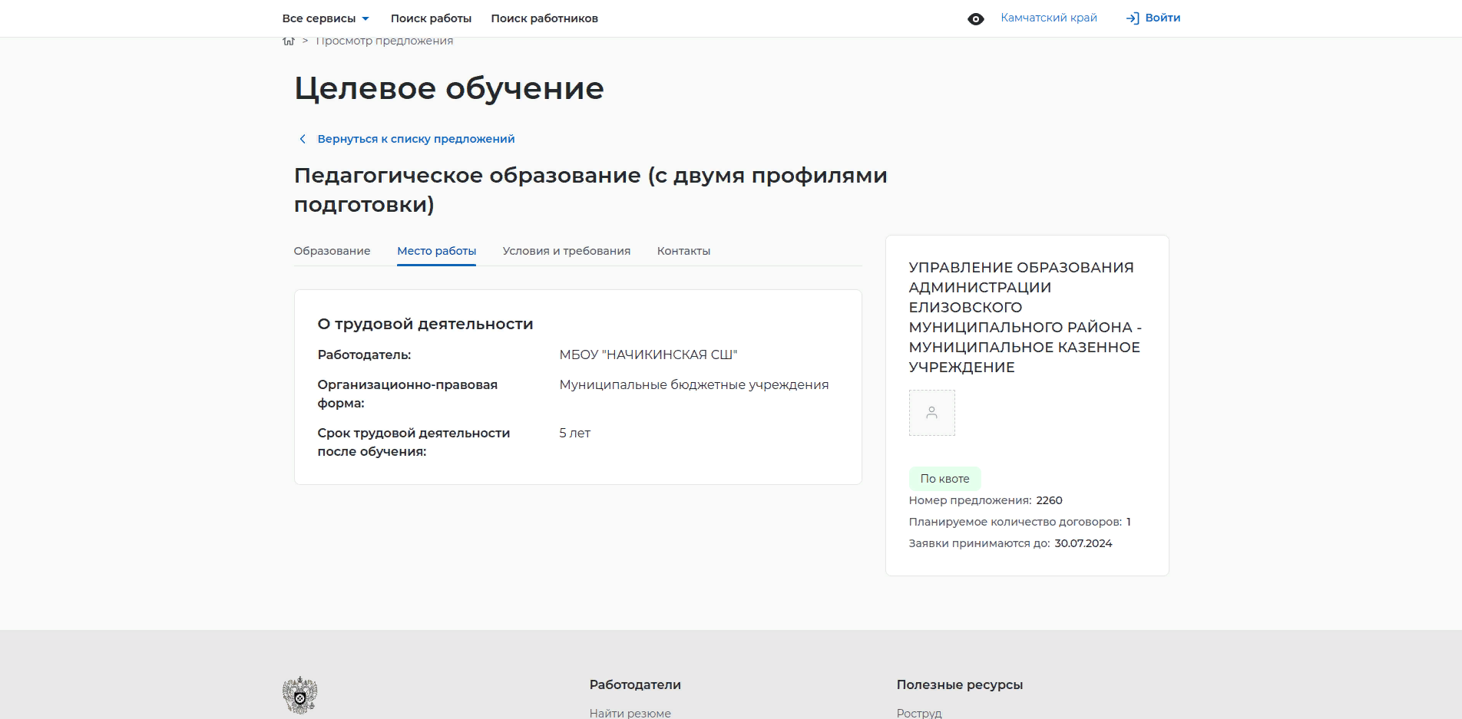

Slide 15
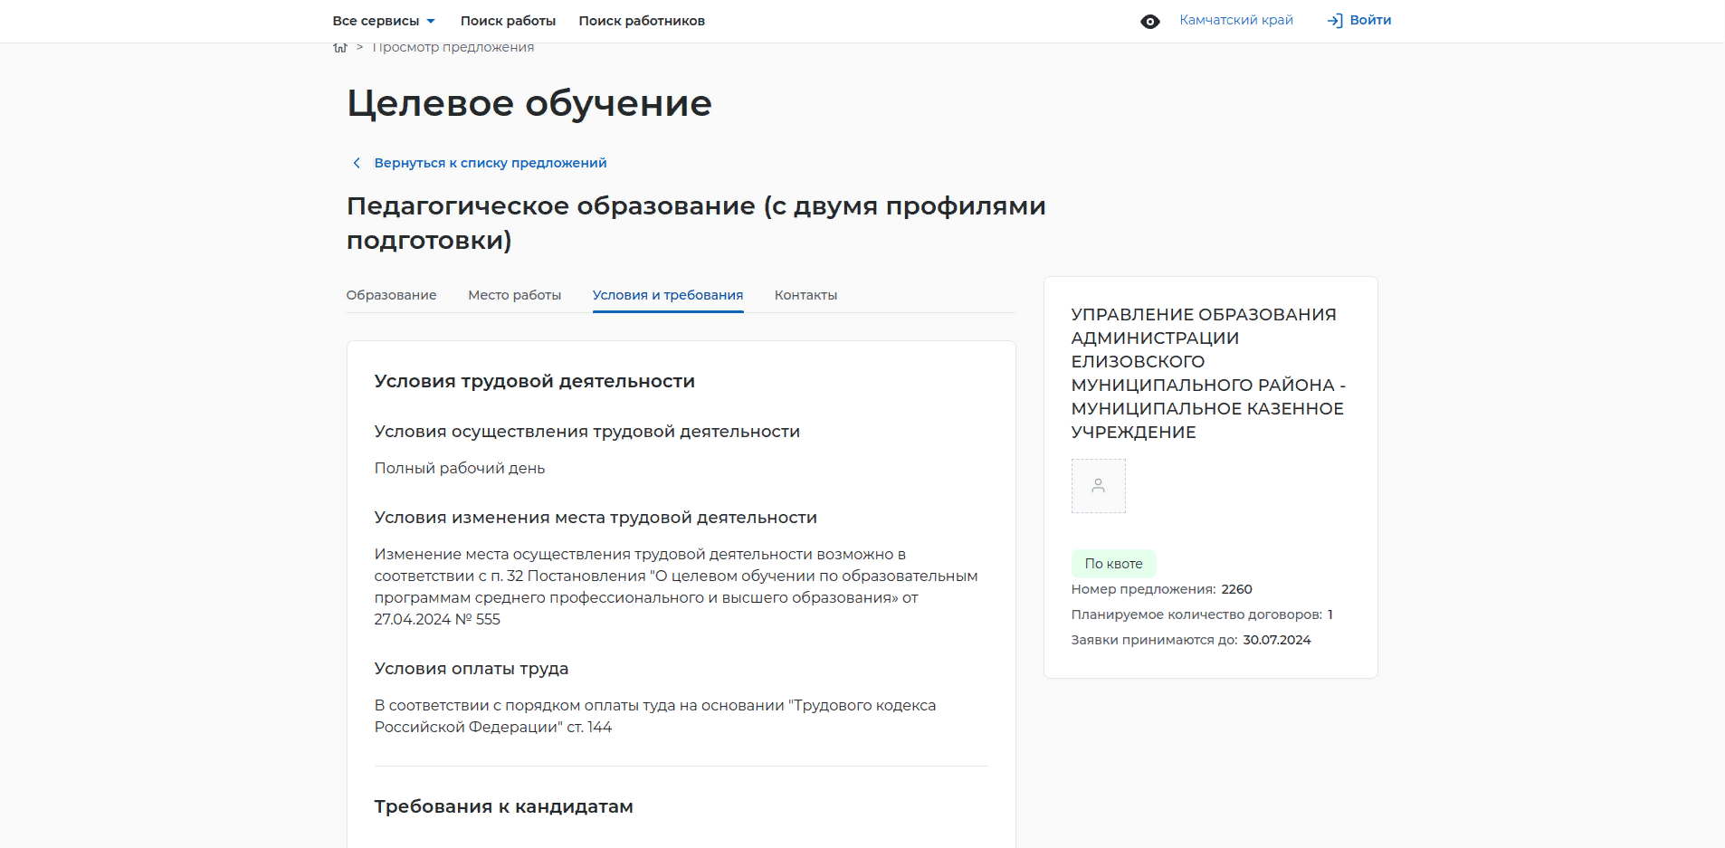

Slide 16
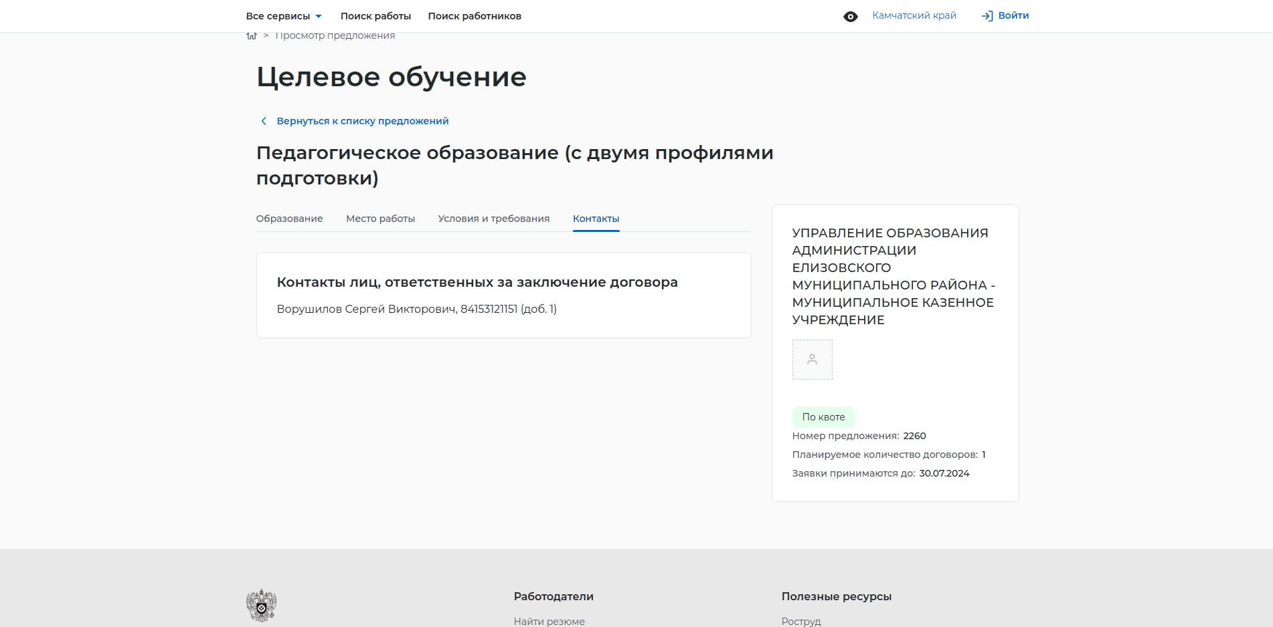

Slide 17
